Slide 1
Scientix, the community for science education in Europe
Notes:
1

Slide 2
http://scientix.eu
Notes:
2

Slide 3
Опис пројекта
Пројекат Scientix се на првом месту намењен наставницима који предају СТЕМ области (енгл. STEM –наука, технологија, инжењерство и математика), подржавајући и промовишући њихов рад преко своје онлајн платформе која је креирана како би професионалци у области образовања из Европе и читавог света могли да сарађују и размењују идеје и искуства.
Истовремено, Scientix мрежа је окупила и велики број министарстава образовања како би се утицало на креирање образовних политика и трансформацију образовања у складу са општим развојем европског друштва.

Slide 4
Улога ЦПН-а
Центар од 2017. године има улогу Националне контакт тачке пројекта Scientix за Србију и трајаће до децембра 2022.
Основна улога Центра је да буде тачка окупљања СТЕМ наставника пружајући им прилику и подршку за професионални развој, размену искустава и идеја и повезивање локалних иницијатива са активностима на националном и европским нивоу.
Осим наведеног, улога ЦПН-а као националне контакт тачке је и сарадња са надлежним министарством на унапређењу СТЕМ наставе у школама.
Заједно са 30 одабраних амбасадора – наставника из Србије, ЦПН ће организовати радионице, презентације и конференције на којима ће се промовисати нови педагошки приступи и ресурси који наставницима могу бити од користи у настави.

Slide 6
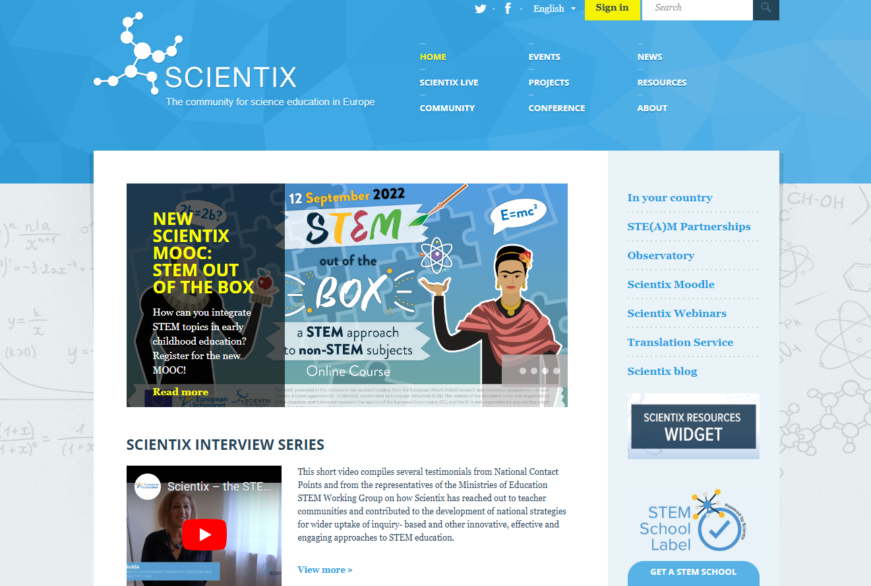
Projekti

Slide 7
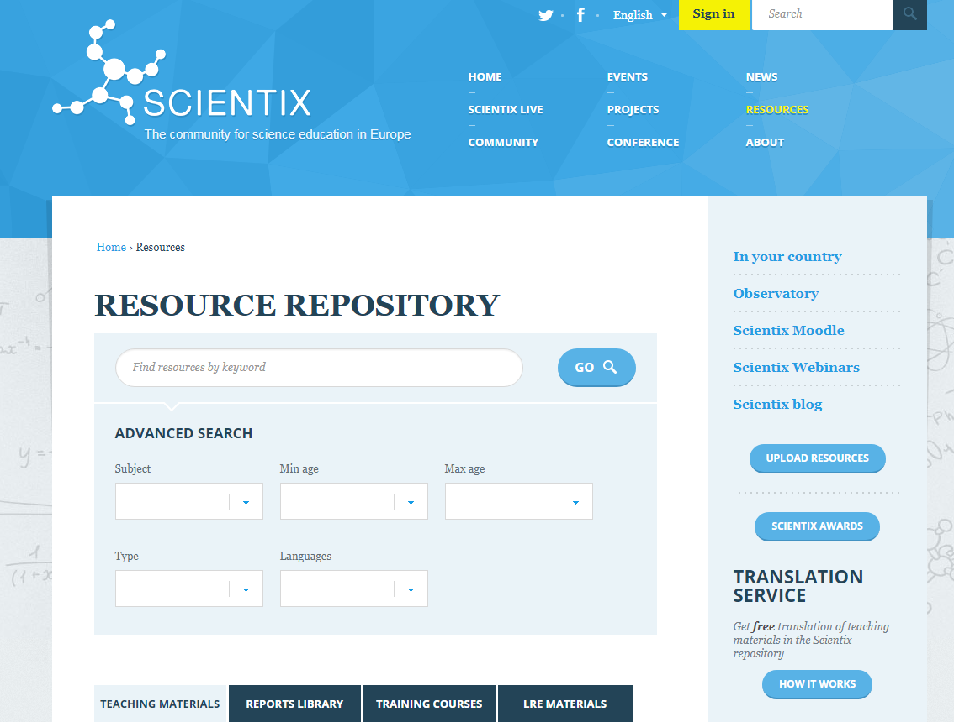

Slide 8
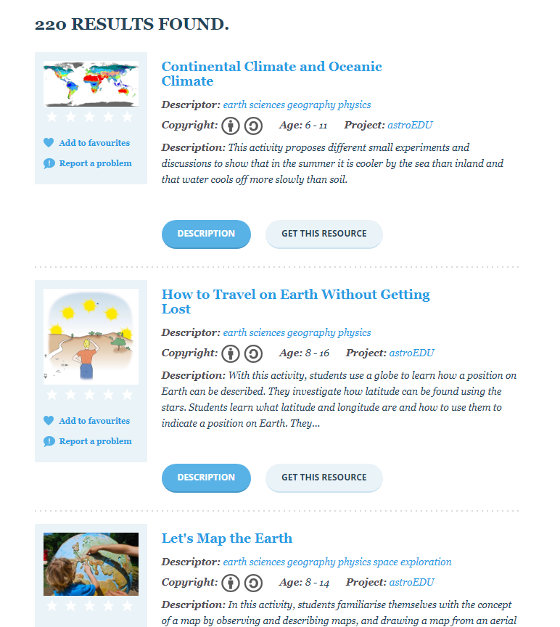
Geografija

Slide 9
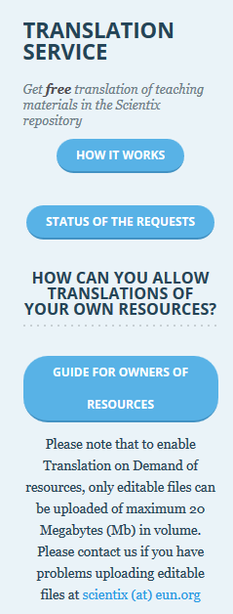
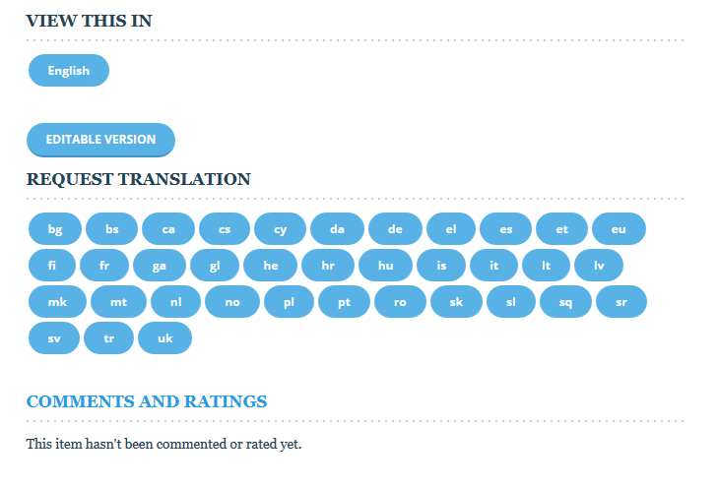

Slide 10
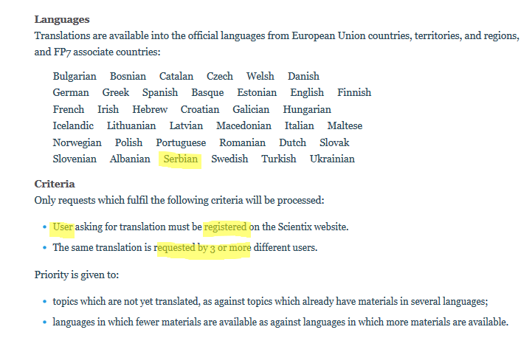

Slide 11
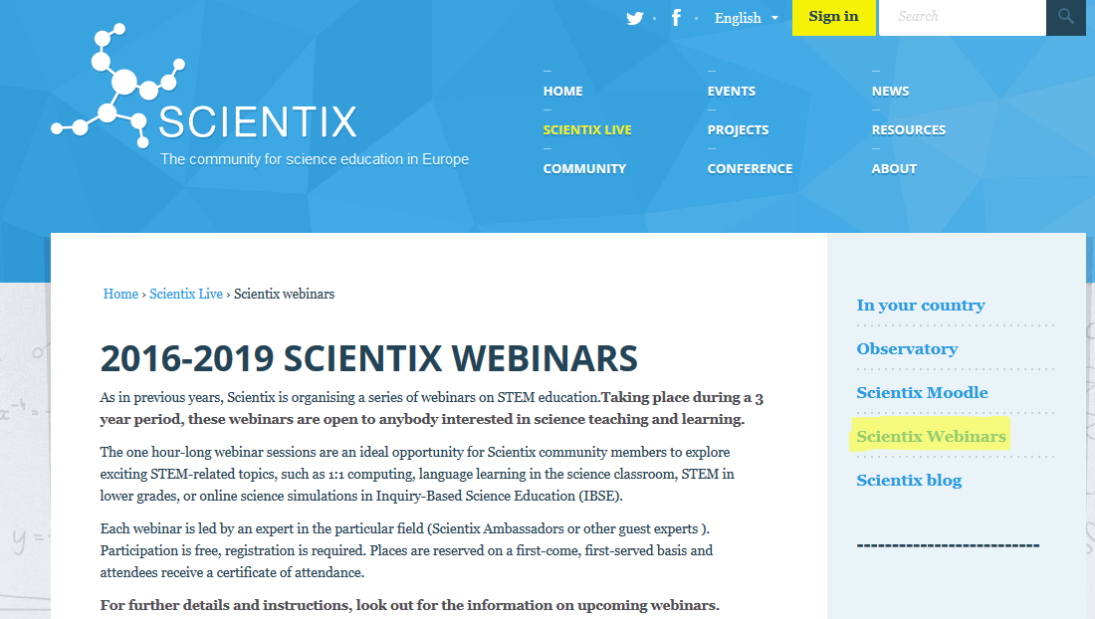

Slide 14
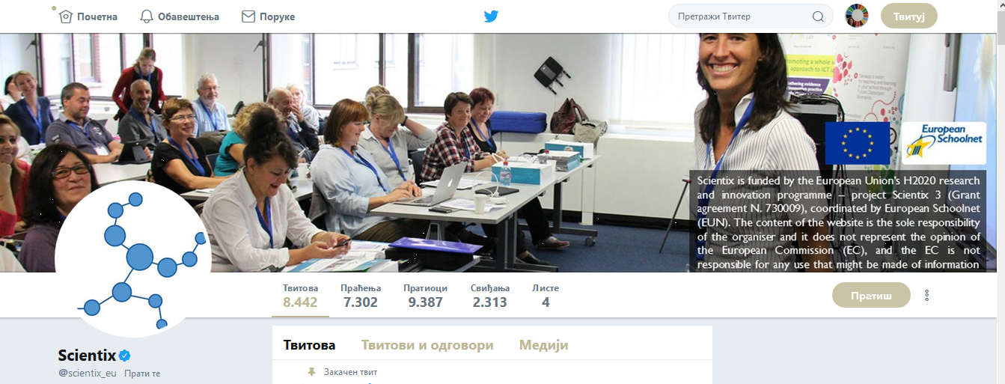
http://scientix.eu
@scientix_eu
Science Teachers in Europe

Slide 15
Шта је СТЕМ школска ознака?
Пројекат СТЕМ школске ознаке лансиран је 2017. године као Ерасмус + пројекат. Има за циљ да европским школама обезбеди:
европску акредитацију и подршку,
онлајн окружење где наставници, директори школа и школско особље могу да разговарају о својим СТЕМ стратегијама на нивоу школе.

Slide 19
Питања?

